Slide 1
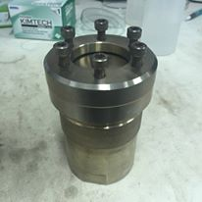
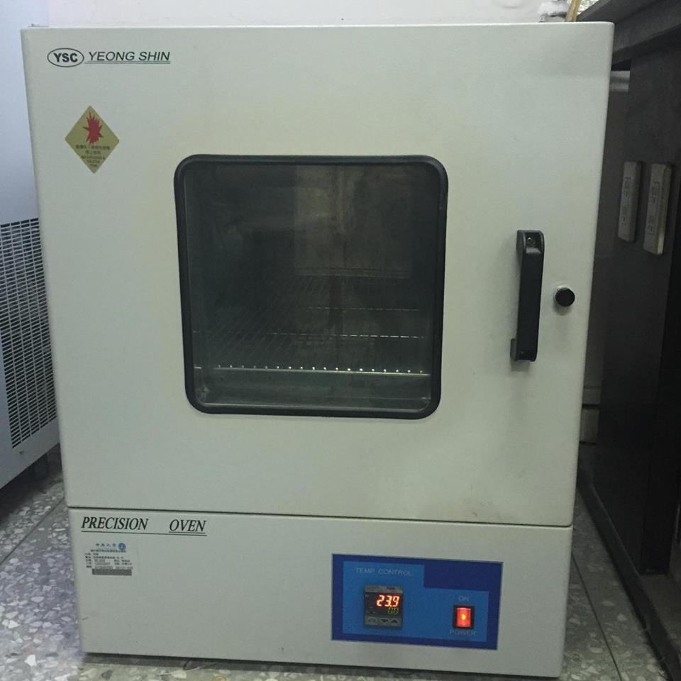
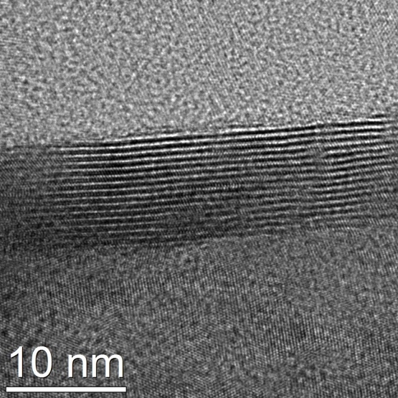
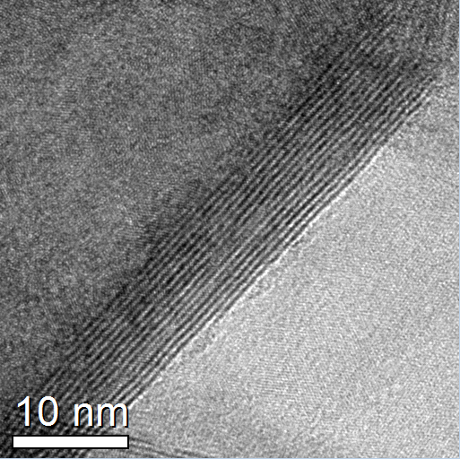
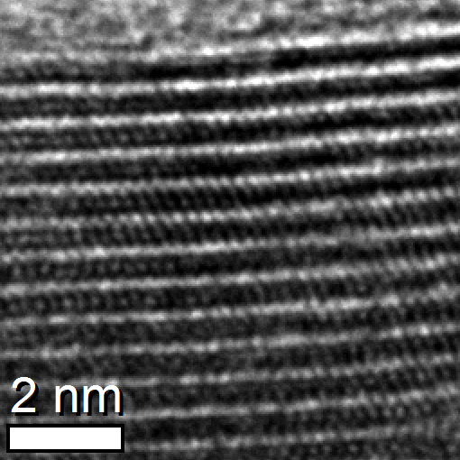
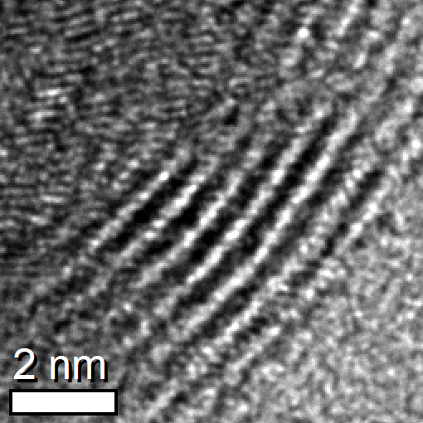
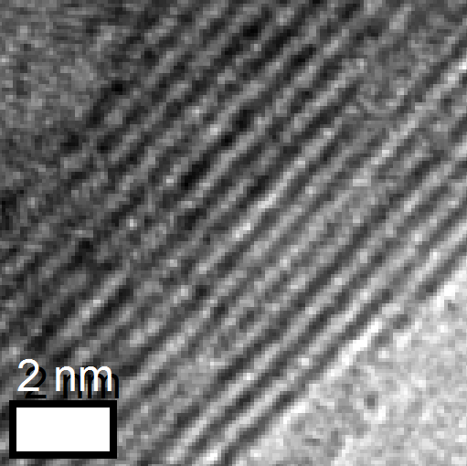
[電池負極材料之組成物]
[106126751]
[ 楊仲準、童詠翔、高振瑋、劉偉仁、Irish Maggay]
介紹
在二次能量儲存系統中，鋰離子電池由於具有高能量密度，且其相關技術與產品逐漸成熟與普及，因此主宰了3C產品、電動工具以及電動車的市場。然而鋰離子電池之成本高，且鋰元素在地球的相對蘊藏量僅20 ppm。除此之外，鋰礦的分佈非常地不均勻，大多集中在南美洲。因此安全性高、具環境友善、且其蘊藏量高達全球的2~3%的鈉元素，便逐漸受到離子電池研究者的注意與重視。以鋰或鈉的碳酸鹽類來比較其原料成本，一噸的碳酸鋰為5000塊美金，而一噸的碳酸鈉僅150塊美金，因此自2012年後，鈉電池材料的開發開始慢慢受到重視。
鋰離子的離子體積僅1.84Å³，而鈉離子的半徑高達4.44Å³，約為鋰離子的2.41倍，因此在充放電過程中，鈉離子的質傳阻力要比鋰離子大得多，因此在充放電過程因體積劇烈的體積膨脹與收縮進而造成極版結構崩解，進而造成循環壽命不佳；另外，鋰離子的還原電位相較於標準氫電極是-3.045V，而鈉離子的還原電位僅-2.714V，因此在儲能之應用上，鈉離子電池之能量密度比鋰離子電池要來得低。有鑑於此，亟欲開發新型鈉電池負極材料。
本研究開發一新穎奈米二維材料，可作為鋰、鈉、鎂、鋁等離子電池之負極材料。透過水熱法製備出具不同過渡金屬元素摻雜之奈米等級A_{1-x}B_{x}C₂ (A=Mo、W、Pb、Pt、Cd、Re、Ti; B=Cr、Fe、Mn; C=S、Se、Te、I)二維結構材料。經由混漿、塗佈、組裝以及電池測試，證實具有優異的電化學特性，可應用在各類型之蓄電池儲能材料。
樣品製備
以水熱法製備材料。將鉬酸鈉1.173g+硫脲1.56g的水溶液混和後裝入鐵氟龍杯，在高溫爐於230ºC加熱24小時。所得樣品取出以水過濾得到MoS₂。制程中可混入錳酸鈉或鉻酸鈉以合成具不同元素參雜的材料。最後將所得材料混漿、塗層、烘乾，依標準程序便可製成鋰或是鈉電池。
→ negative case
→ spring
→ spacer
→ Li metal/Na metal
→ separator
→ anode electrode
→ positive case
MoS₂
Cr_{0.5}Mo_{0.5}S₂
Mn_{0.02}Mo_{0.98}S₂
d₀₀₂ = 5.51 Å
d₀₀₂ = 6.16 Å
d₀₀₂ = 6.30 Å
d₀₀₂ = 6.390 Å
d₀₀₂ = 6.726 Å
d₀₀₂ = ? Å
成果討論
LiB
SiB
本研究製造之Cr_{0.5}Mo_{0.5}S₂鋰離子電池負極材料具有良好的循環充電性質。而製成之鈉離子電池，其比電容量則逼近目前鈉電池的理論極限(~560 mAh/g)^{[1]}，極具有商業開發價值。
[1] Jae Yeol Park, Sung Joo Kim, Joon Ha Chang, Hyeon Kook Seo, Jeong Yong Lee and Jong Min Yuk , Nature Communications 9, 922 (2018)
中原大學產學經營暨專利技轉中心 TEL：03-2651831~4 FAX：03-2651809

